Slide 1


UBND PHƯỜNG VIỆT HƯNG
TRƯỜNG MẦM NON ĐỨC GIANG
HOẠT ĐỘNG TẠO HÌNH
Đề tài: Vẽ chân dung cô giáo
Lứa tuổi: Mẫu giáo lớn – A3
Giáo viên: Nguyễn Thị Thu Trang
Năm học: 2025 - 2026

Slide 2

.
I. Mục đích – yêu cầu
* Kiến thức:
- Trẻ biết cách vẽ theo ấn tượng về cô giáo qua việc nêu đặc điểm riêng như mái tóc, khuôn mặt, trang phục....
- Trẻ cảm nhận được vẻ đẹp của hình ảnh cô giáo qua ngôn ngữ thẩm mỹ, đường nét, màu sắc, bố cục...
*Kỹ năng:
- Trẻ biết phối hợp các đường nét vẽ cân đối, màu sắc hài hòa, tô màu không chờm ra ngoài nét vẽ để tạo thành bức tranh về chân dung cô giáo.
- Biết bố cục hài hòa, hợp lý.
-Thể hiện được ý tưởng vẽ của mình.
*Thái độ:
- Yêu quý, kính trọng, quan tâm, gần gũi và nghe lời cô giáo..
- Trẻ tích cực tham gia giờ học.

Slide 3
II. Chuẩn bị:
*Cô:
- Tranh gợi ý, vở vẽ.
- Đàn, một số bài hát về trường mầm non.
* Trẻ:
-Vở vẽ, bút chì màu, bút sáp màu, màu nước, màu dạ.

Slide 4

III. TIẾN HÀNH:
Ổn định tổ chức:
- Cô và trẻ cùng hát và vận động theo bài hát “Cô giáo em".
- Cô trò chuyện cùng trẻ dẫn vào bài => GD trẻ yêu quý, kính trọng, quan tâm, gần gũi và nghe lời cô giáo.

Slide 5
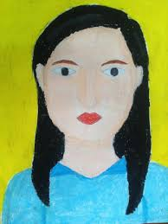
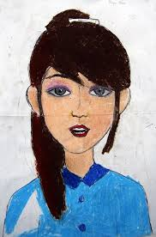
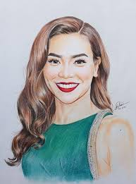
2. Phương pháp, hình thức tổ chức:
Trò chuyện, quan sát tranh gợi ý:
- Cô hỏi trẻ sự giống nhau ở 3 bức tranh để khái quát thế nào là vẽ chân dung
- Hỏi trẻ và gợi ý để trẻ nêu được điểm khác nhau nổi bật về chân dung 3 bức tranh dưới đây về mái tóc, cảm nhận về màu sắc, trang phục, cách vẽ

Slide 6
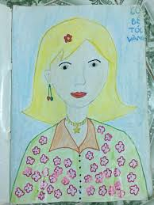
Quan sát chân dung cô giáo có mái tóc thẳng và ngắn

Slide 7
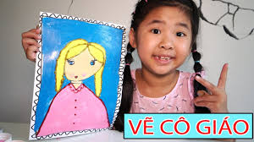
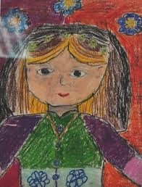
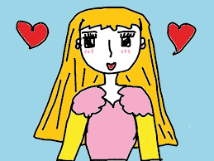
Cho trẻ quan sát một số bài vẽ chân dung cô giáo
của các bạn nhỏ khác.

Slide 8
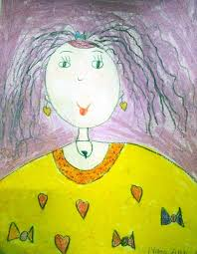
Cô giáo với mái tóc xoăn

Slide 9
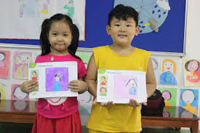

Slide 10

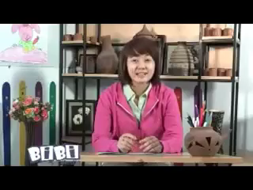
Cho trẻ xem video hướng dẫn vẽ chân dung cô giáo mặc trang phục áo dài

Slide 11
* Trẻ thực hiện vẽ:
* Trưng bày và nhận xét sản phẩm

Slide 12




III. Kết thúc:
KẾT THÚC
Chúc các cô và các con mạnh khỏe hạnh phúc.

